Slide 1
Un modèle de prévision du parc automobile et de son empreinte climatique
Lars-Erik Fridstrøm
Institut Norvégien de Recherche sur les Transports (TØI)
lef@toi.no
Communication au 16ème séminaire francophone de socio-économie des transports, Marne-la-Vallée, 18-19 mai 2017
Notes:
Bonjour ! Merci pour l’invitation à présenter un travail à cette conférence.

Slide 2
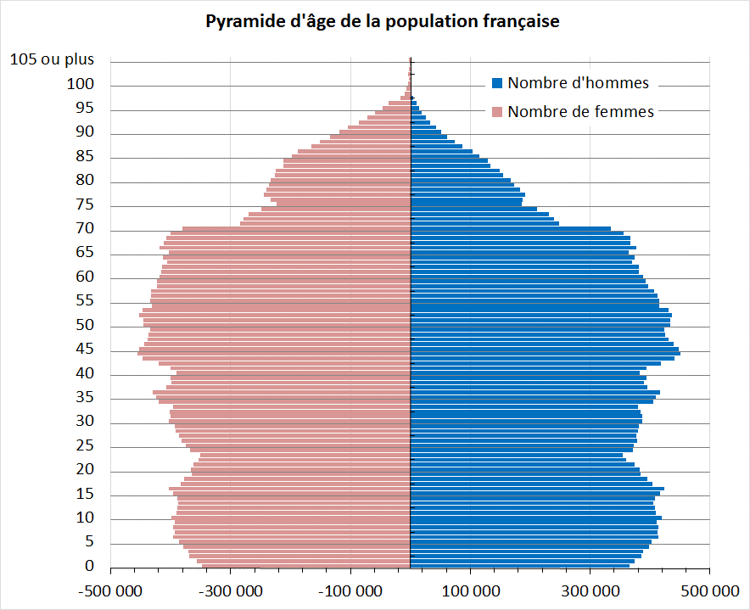
Notes:
Je suppose que vous savez tous ce que c’est qu’une pyramide d’âge. En voici une, notamment celle de la France à la fin de 2016. Comme d’habitude, les femmes sont rouges, alors que les hommes sont bleus. Mais ceci n’est pas la seule façon de présenter la répartition par sexe et âge d’une population.

Slide 3
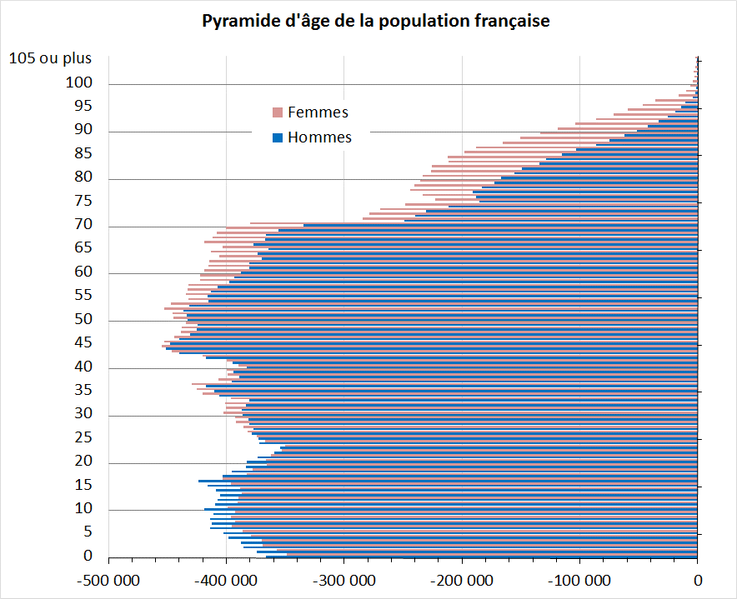
Notes:
En voici une autre. On met les hommes à côté des femmes (ce qui beaucoup d’entre nous aimeraient bien), et voilà : on peut constater, à chaque âge, quel sexe est le plus nombreux. Les garçons sommes plus abondants à la naissance. Mais nous sommes moins durables, plus vite mis au rebut, de façon que, déjà à l’âge de 25, vous les femmes nous dépassez en nombre. Parmi les plus âgés, nous les hommes ne sommes qu’une petite minorité.

Slide 4
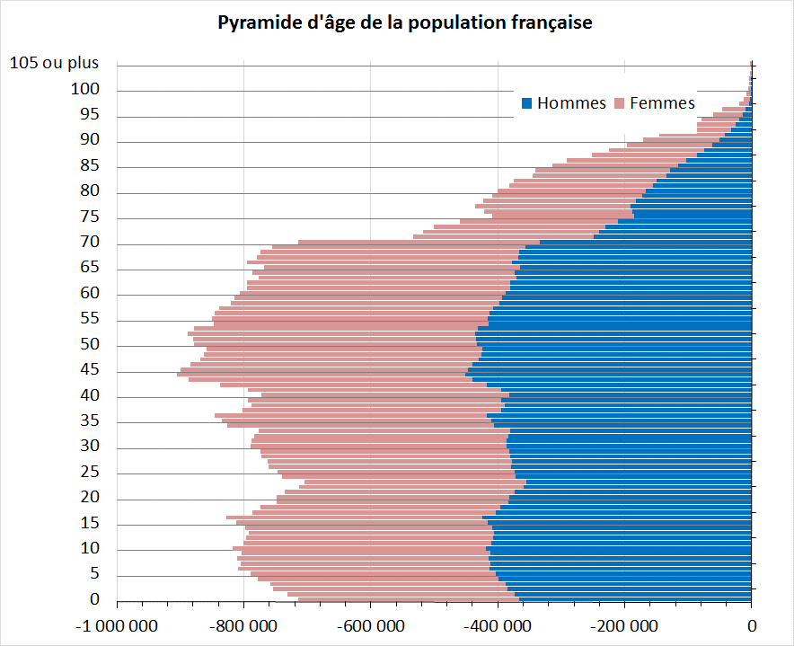
Notes:
Et voici une troisième image des mêmes chiffres. En mettant les femmes au-dessus des hommes, on peut constater quelle est la génération la plus nombreuse, c’est celle de l’année 1972, qui avaient 44 ans à l’issu de 2016. De même, la cohorte d’après-guerre la moins nombreuse est celle de 1993, qui avaient 23 ans à la fin de 2016.

Slide 5
Notes:
Pour nous amuser, on peut aussi tirer et tourner la pyramide

Slide 6
Notes:
sans que

Slide 7
Notes:
soit changée

Slide 8
Notes:
la réalité

Slide 9
Notes:
des chiffres,

Slide 10
Notes:
jusqu’à ce qu’elle se repose plus confortablement. Voici une forme qui se prête mieux à une situation où il y ait plus de deux sexes – ou, plus généralement, plus de deux genres d’éléments dans la population.

Slide 11
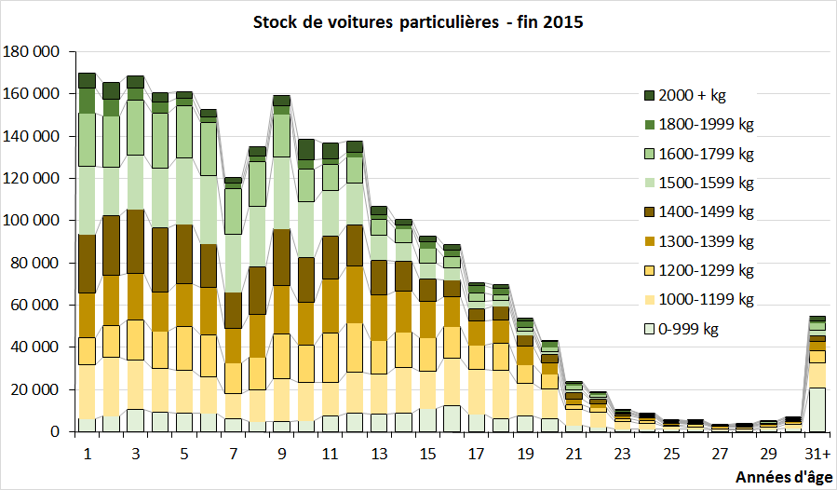
Pyramide de voitures particulières en Norvège
Notes:
Tel est le cas de la population de voitures ! Où on peut, par exemple, distinguer neuf échelons de poids, l’un posé au-dessus de l’autre. Ici, on note qu’en Norvège, les voitures particulières sont devenues de plus en plus lourdes : les grandes voitures sont nettement plus nombreuses parmi les générations les plus récentes qu’il y a 20 ans (en dépit de ce qu’elles ont une mortalité – ou un taux de démolition – beaucoup plus faible que celle des voitures plus petites). Donc cette pyramide d’âge, cette image statique, instantanée, de la flotte de voitures, fournit déjà pas mal d’information sur le dynamisme de la population de véhicules, c’est-à-dire du parc automobile.

Slide 12
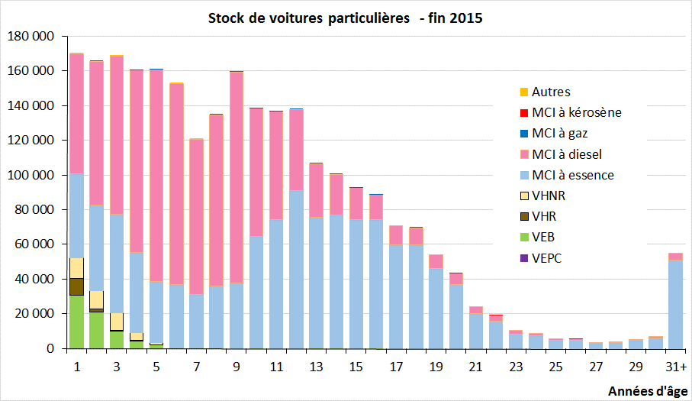
Pyramide de voitures particulières en Norvège
Notes:
Si vous voulez, on peut faire pareil pour les neuf technologies de propulsion : les VEPC (c’est-à-dire à hydrogène), les VEB, les VHR, les VHNR, les véhicules à MCI à essence, les véhicules à MCI à diesel (gazole), les véhicules à MCI à gaz, les véhicules à MCI à kérosène, puis toutes autres technologies. On voit comment l’essence a été prédominante jusqu’en 2005, puis le gazole jusqu’en 2011, tous les deux cédant du terrain peu à peu aux nouvelles technologies électriques – hybrides ou à batterie – pendant les dernières 5 années.

Slide 13
Pour prévoir la population d’une année à l’autre, il suffit de connaître, pour chaque sexe et chaque tranche d’âge, les taux de
naissances
morts
émigrés
immigrés
ou au moins leurs sommes nettes.
Notes:
Comment prévoir une population ? C’est curieusement simple – en principe. Pour chaque sexe et tranche d’âge, il faut calculer quatre flux – les naissances, les morts, les émigres et les immigrés, ou au moins leur somme nette. Les taux relatifs correspondant à ces flux, surtout ceux de natalité et de mortalité, subissent une stabilité remarquable. On sait, à base de la répartition de la population par sexe et âge, avec beaucoup de précision combien de naissances et de morts auront lieu l’année prochaine.

Slide 14
Parallèles entre flux bruts
Etres humains
Naissances
Morts
Emigrés
Immigrés
Véhicules
Véhicules neufs inscrits
Véhicules démolis
Exportation de véhicules d’occasion + désinscriptions
Importation de véhicules d’occasion + réinscriptions
Simplification: on ne calcule que les flux nets, dont les taux moyens pondérés ont été estimés à base des stocks des années 2010-2015.
Notes:
Pourquoi pas appliquer un principe pareil à la population de véhicules ? C’est ce que nous avons fait. Là, les naissances correspondent aux véhicules neufs inscrits, les morts aux véhicules mis au rebut, etc. Et nous avons fait la simplification de ne compter que d’un taux net de changement, pour chaque tranche d’âge, classe de véhicules, technologie de propulsion et échelon de poids. Alors, des taux empiriques sont estimables à base des quelques années de données sur les stocks de véhicules. Nous, on a utilisé les données des années 2010-2015.

Slide 15
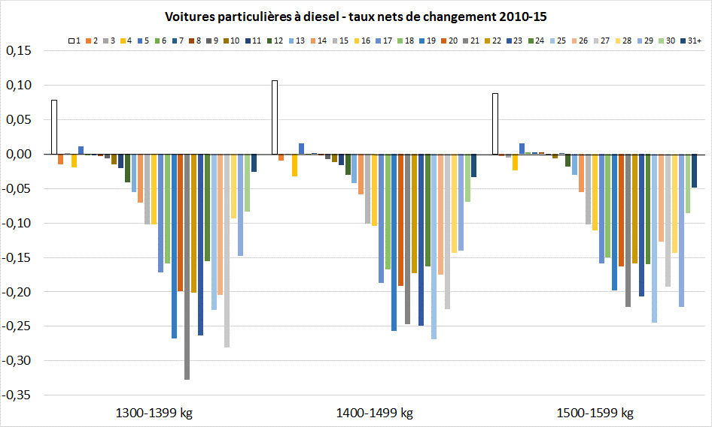
Exemples de taux annuels de changement, par poids et âge
Notes:
Voir par exemple les taux de changement d’une année à l’autre, calculés pour les trois échelons de poids des voitures particulières à gazole d’entre 1300 et 1600 kg. Les différents couleurs représentent l’âge des véhicules, de 1 à 31+. On note que, parmi les voitures âgées de plus de 14 ans, la sortie de véhicules s’avère beaucoup plus marquée tous les deux ans, à savoir lors des années de contrôle technique obligatoire.
(Représentant le flux de véhicules neufs, les barres blanches plus à gauche dans le graphique ne sont pas directement comparables aux barres de couleur, car les taux d’acquisition de véhicules neufs sont calculés en proportion du stock total de l’année dernière, alors que les autres flux se définissent par rapport au stock dans une tranche d'âge particulière).

Slide 16
Dans le modèle BIG-4.1 se distinguent
11 technologies de propulsion
VEPC: à pile à combustible (hydrogène)
VEB: véhicules électriques à batterie
VHR à essence (véhicules hybrides rechargeables)
VHR à diesel
VHNR à essence (véhicules hybrides non-rechargeables)
VHNR à diesel
MCI (moteur à combustion interne) à essence
MCI à diesel
MCI à gaz
MCI à kérosène
autres
7 catégories de véhicules :
les voitures particulières,
les camionnettes,
les camions,
les tracteurs de semi-remorque,
les autobus et autocars,
les autocaravanes et
les voitures dites ‘combinées’
31 tranches d’âge
et
jusqu’à 9 échelons de poids
Ensemble 10 663 cellules.
Notes:
Notre modèle définit 11 technologies de propulsion, 7 classes de véhicule, 31 tranches d’âge et jusqu’à 9 échelons de poids, en total une matrice quadridimensionnelle d’environ dix mille cellules.

Slide 17
Trois prospectives
Référence: presque statu quo dans les marchés de véhicules neufs
Tendance: extrapolation du développement des marchés de véhicules neufs 2010-2015
Ultra-faibles émissions (UFE): réalisation des buts formulés par les agences de transport pour 2025 et 2030:
En 2025, toutes les voitures particulières neuves et les autobus urbains neufs devraient être des véhicules sans émissions, c’est-à-dire des VEB ou des VEPC.
En 2030, il en irait de même pour toutes les camionnettes, les trois quarts des autocars interurbains et la moitié des camions lourds.
Notes:
A l’aide de ce modèle on a formulé trois prospectives ou scénarios. Selon la piste de référence les marchés de véhicules neufs changent peu par rapport à 2016. La trajectoire dite de tendance, elle, est une extrapolation des changements observés pendant 2010-2015 à la vente de véhicules neufs. La prospective dite d’ultra-faibles émissions suppose que les cibles, très ambitieuses, formulées par les agences de transport du gouvernement norvégien soient atteintes. C’est-à-dire qu’en 2025, toutes les voitures particulières et les autobus urbains neufs devraient être des véhicules sans émissions, à savoir des VEB ou des VEPC. En 2030, il en irait de même pour toutes les camionnettes, les trois quarts des autocars interurbains et la moitié des camions lourds.

Slide 18
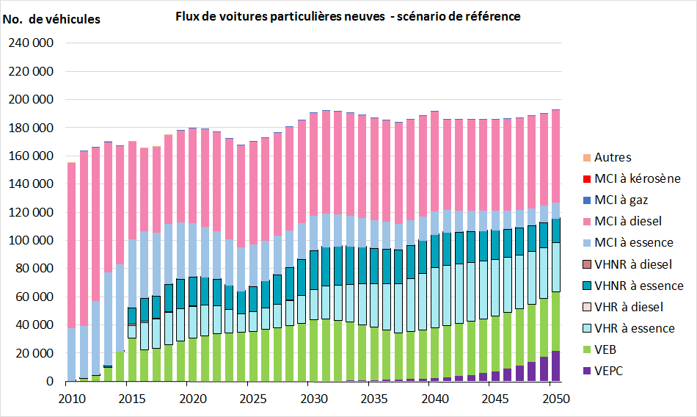
Scénario de référence – voitures neuves
Notes:
Voici l’image des ventes de voitures particulières neuves selon le scénario de référence. Les changements sont tardifs et modestes.

Slide 19
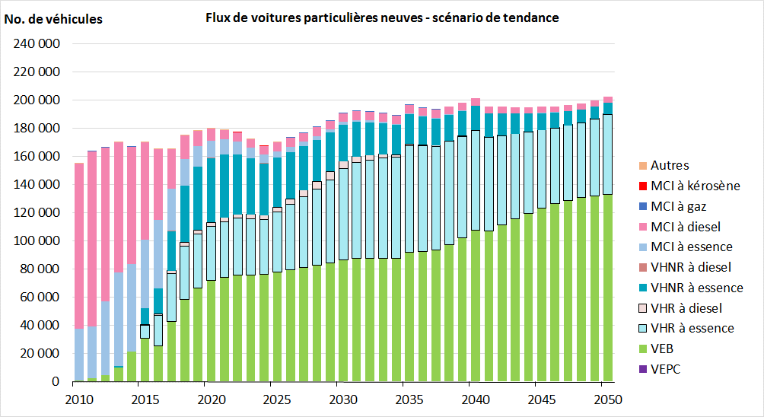
Scénario de tendance – voitures neuves
Notes:
Et voici la trajectoire de tendance. On note que déjà en 2016, 29 pour cent des voitures neuves étaient des VEB ou des VHR? En extrapolant cette tendance, on arrive à des taux encore plus élevés à l’horizon 2025 ou 2030.

Slide 20
Comment se fait-il que, déjà en 2016, 29 pour cent des voitures neuves étaient des VEB ou des VHR?
Notes:
Comment se fait-il ?

Slide 21
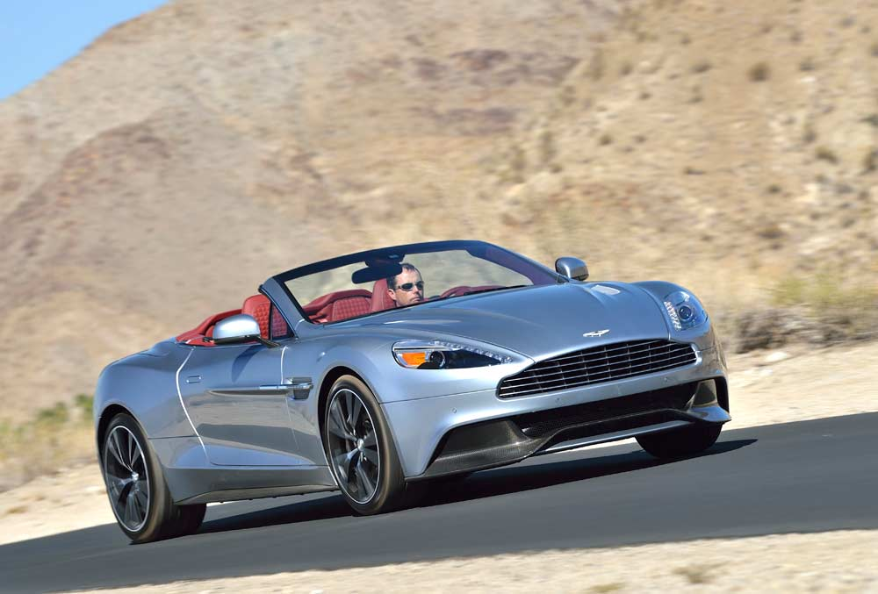
Aston Martin V12 Vanquish Volante Carbon
Prix en Norvège 2015: € 418 000.
Notes:
Pour expliquer ça, je vais vous donner un exemple. Cette voiture ci coûte, en Norvège, non moins que quatre cents dix-huit mille euros.

Slide 22
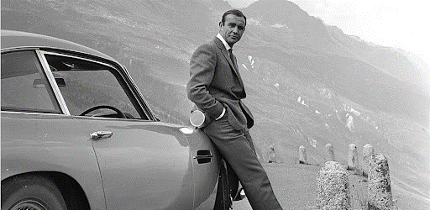
Aston Martin
mitrailleuses
plaques pivotantes
bouclier pare-balles
siège éjectable
épandeur d'huile
épandeur de clous
Notes:
Peut-être ça ne vous étonne pas tellement, étant donné que ces véhicules sont dotés de mitrailleuses, de plaques pivotantes, d’un bouclier pare-balles, d’un siège éjectable pour votre belle-mère, ou beau-père, et surtout d’épandeurs d’huile et de clous, qui bloquent effectivement la route aux gendarmes ou à n’importe quel poursuivant que vous ayez sur votre dos…

Slide 23
Aston Martin V12 Vanquish Volante Carbon
Prix en Norvège 2015: € 418 000,
dont € 60 667 taxe sur 424 kW puissance € 42 992 taxe sur 298 gCO₂/km émissions € 17 220 taxe sur 1844 kg poids à vide € 963 taxe sur 47 mgNO_{X}/km émissions € 59 291 taxe sur la valeur ajoutée en somme € 181 132 de taxe d’achat.
Notes:
Mais non. Ceci n’est qu’une partie de l’explication. C’est que, des € 418 000 que vous payerez, les 43 pour cent seront des taxes – sur la puissance, les émissions, le poids, et la valeur ajoutée.

Slide 24
Comment se fait-il que, déjà en 2016, 29 pour cent des voitures neuves étaient des VEB ou des VHR?
La taxe d'achat sur les voitures particulières et les camionnettes, calculée (en 2016) sur la base du
puissance du MCI (mais aucune taxe sur le moteur électrique)
poids à vide
taux d’émission de CO₂ (selon le cycle NEDC)
taux d’emission de NO_{X} (selon le cycle NEDC)
Notes:
C’est qu’en Norvège, juste comme en France, il y un système de bonus-malus pour l’enregistrement de voitures neuves. Sauf qu’en Norvège le bonus est nul, donc il n’y a que le malus, et que les taux de ce malus sont beaucoup plus élevés et différentiés qu’en France.

Slide 25
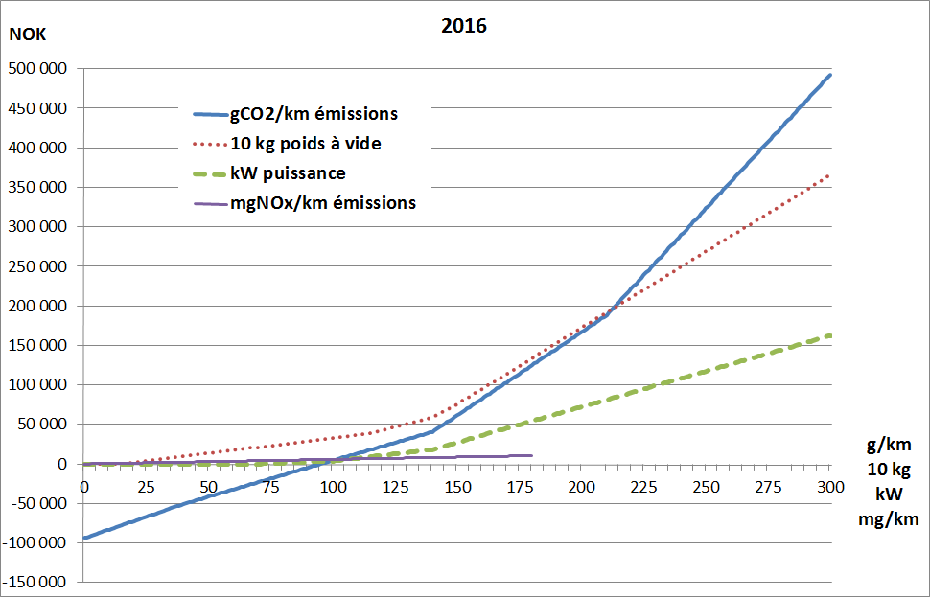
Taxe d’achat (malus) de voitures particulières 2016
Les VEB et VEPC sont exemptés, même de la TVA!
Au 1 juillet 2016, € 1 = NOK 9,30.
Notes:
Il y a quatre composantes, qui s’accumulent. Les voici pour l’année 2016. La composante CO₂ est négative au-dessous de 95 gCO₂/km selon l’épreuve NEDC. La taxe totale minimum est cependant zéro. Mais remarquez que les voitures à émission nulle sont tout à fait exemptées de la taxe d’achat, ainsi que de la TVA.

Slide 26
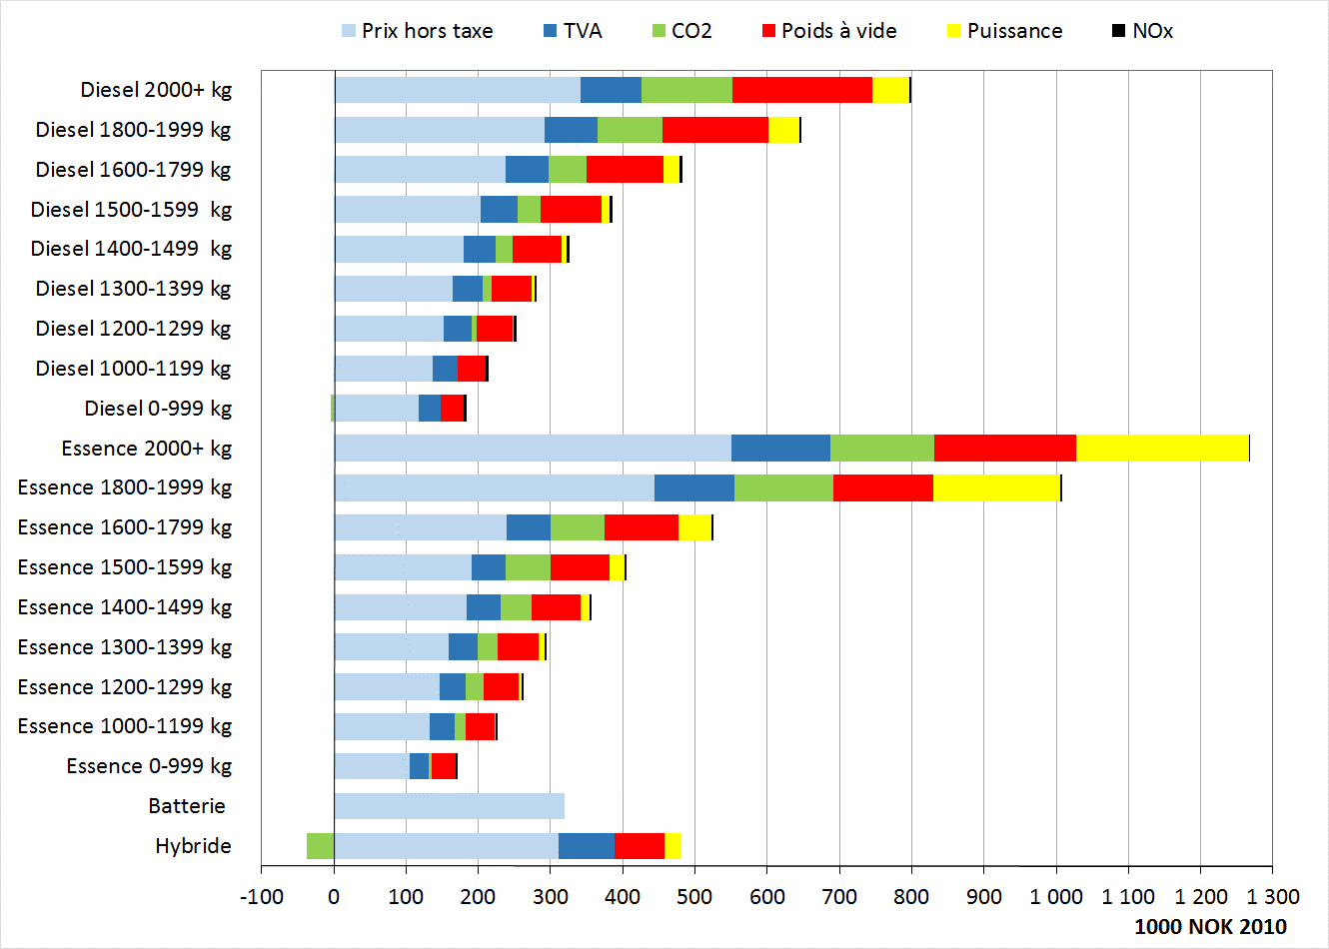
Prix moyens de voitures particulières en Norvège 2014
Au 1 juillet 2014, € 1 = NOK 8,42.
Notes:
Il en résulte des prix en détail qui sont souvent 50 à 100 pour cent plus hauts que les prix hors taxe. C’est surtout les voitures les plus lourdes qui deviennent très chères. On constate que, grâce à leur exonération de la taxe d’achat et de la TVA, les voitures électriques à batterie sont devenues assez concurrentielles.

Slide 27
Comment se fait-il que, déjà en 2016, 29 pour cent des voitures neuves étaient des VEB ou des VHR?
La taxe d'achat sur les voitures particulières et les camionnettes, calculée (en 2016) sur la base du
puissance du MCI (mais aucune taxe sur le moteur électrique)
poids à vide
taux d’émission de CO₂ (selon le cycle NEDC)
taux d’emission de NO_{X}
Exonérations pour les véhicules sans émissions (VEB et VEPC)
de la taxe d’achat
de la taxe sur la valeur ajoutée (TVA)
des péages routiers
des tarifs des traversées de ferry domestiques (il y en a 120)
des tarifs de stationnement et de recharge
de la majeure partie de la taxe de circulation annuelle
En général, les VEB et VEPC ont accès à la voie réservée aux autobus.
Pour les VHR la taxe sur le poids est réduite de 26 pour cent.
Notes:
Et ceci n’est pas tout. Les voitures à batterie ou hydrogène (VEB et VEPC) sont aussi exemptées des péages routiers, des tarifs de stationnement et de la majeure partie de la taxe annuelle de circulation et des tarifs de ferry. Et elles ont généralement le droit d’accès aux voies réservées aux autobus – avantage considérable aux heures d’affluence.

Slide 28
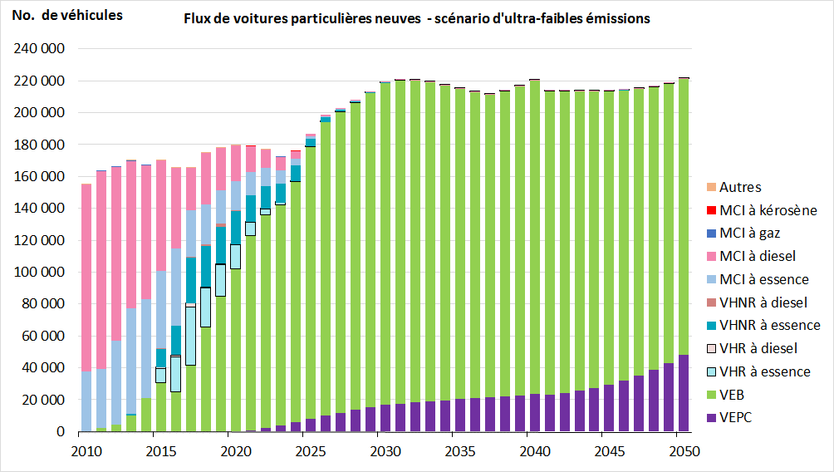
Scénario d’UFE – voitures particulières neuves
Notes:
Passons au scénario d’ultra-faibles émissions. En voici le développement des ventes de voitures particulières neuves. On atteint presque 100 pour cent de voitures à émission nulle en 2025.

Slide 29
Les flux de voitures neuves se distinguent nettement entre les scénarios
Notes:
Et voici une comparaison des flux de voitures neuves selon les trois scénarios. Ils se distinguent nettement.

Slide 30
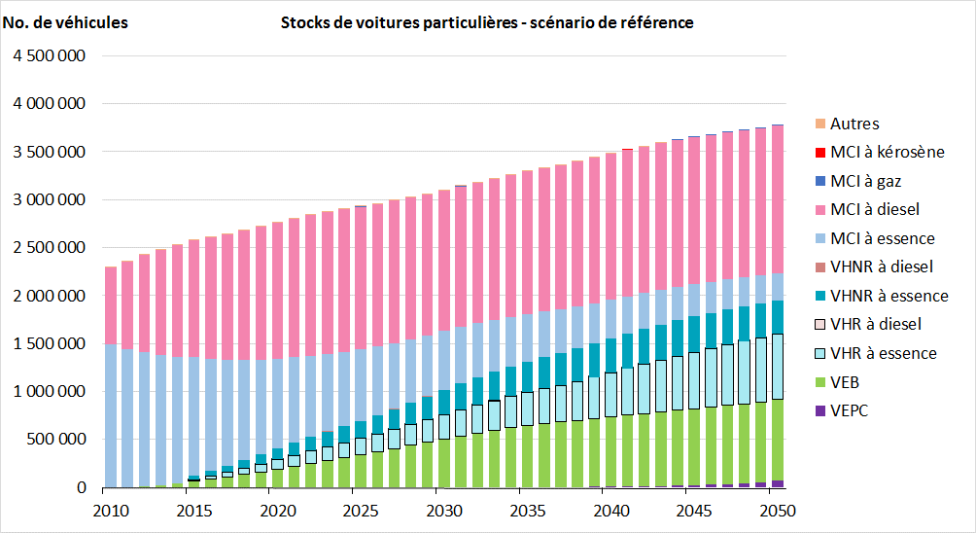
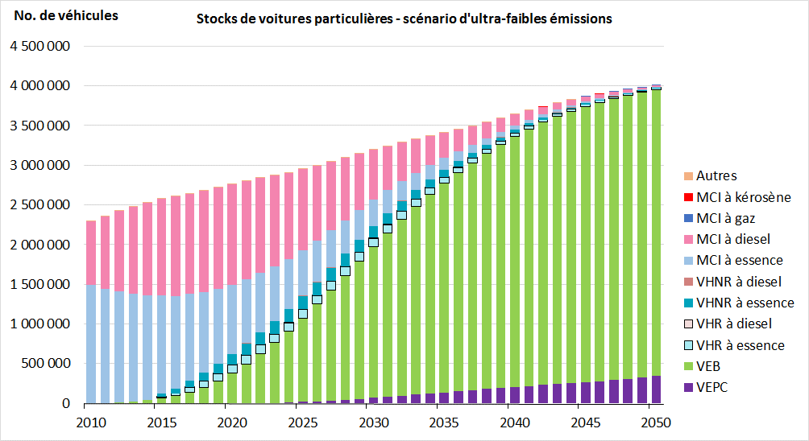
A l’horizon 2050, les flottes de voitures particulières prévues sont nettement dissemblables.
Notes:
Les stocks de voitures, cependant, s’évoluent de manière beaucoup plus inerte. Notez que, même selon la piste de référence, la composition du stock changera considérablement à long terme, car les voitures neuves acquises sont systématiquement différentes des vieilles voitures qu’elles remplacent.

Slide 31
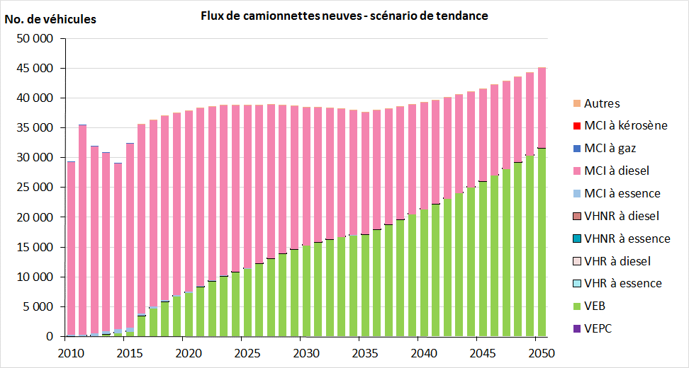
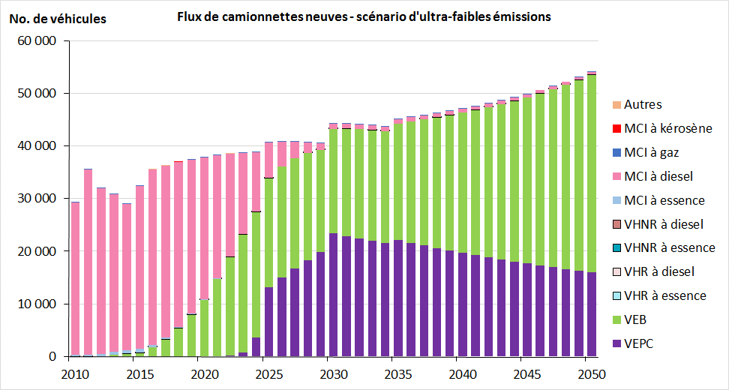
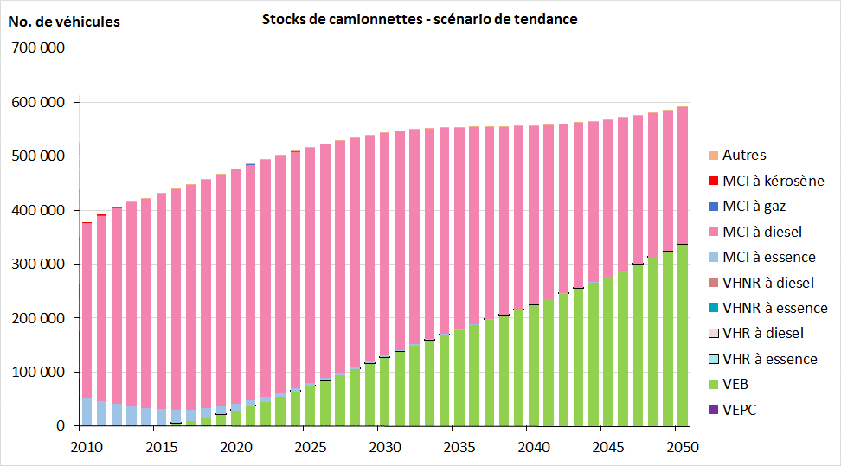
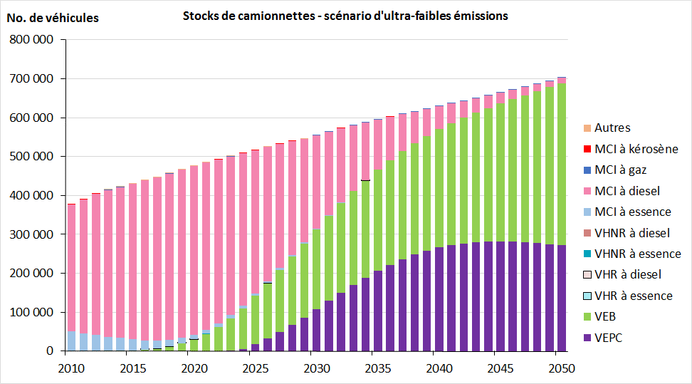
Les camionnettes dans deux scénarios
Notes:
On a fait le même exercice pour les camionnettes…

Slide 32
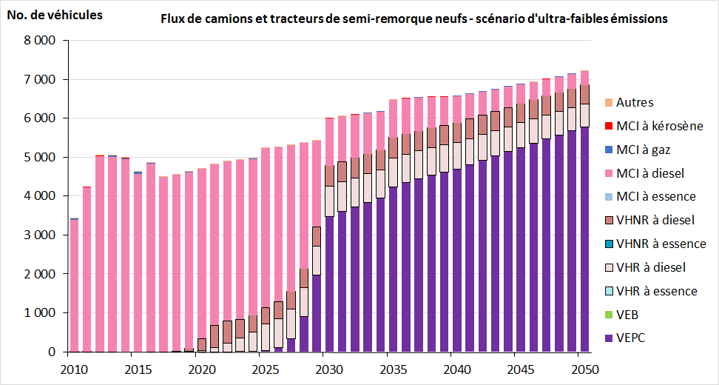
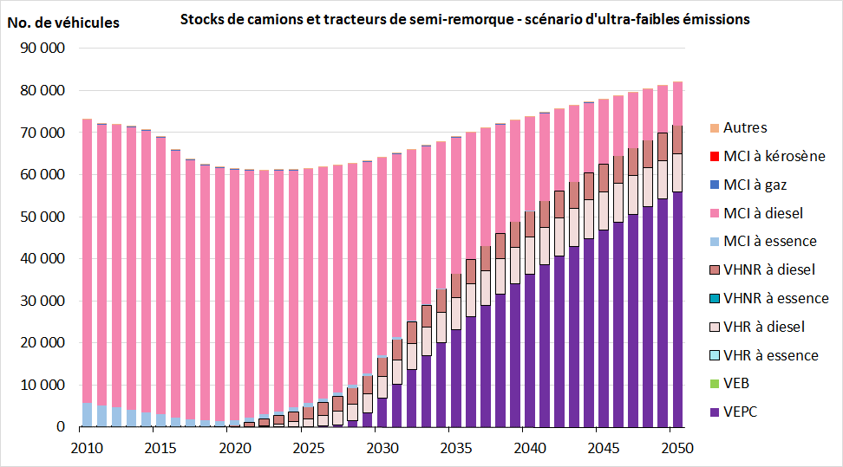
Les camions et tracteurs de semi-remorque dans le scénario d’UFE
Scénario d’ultra-faibles émissions (dans les scénarios de référence ou de tendance, rien ne se passe aux camions lourds, sauf qu’ils grossissent)
Notes:
…et pour les camions et tracteurs de semi-remorque.

Slide 33
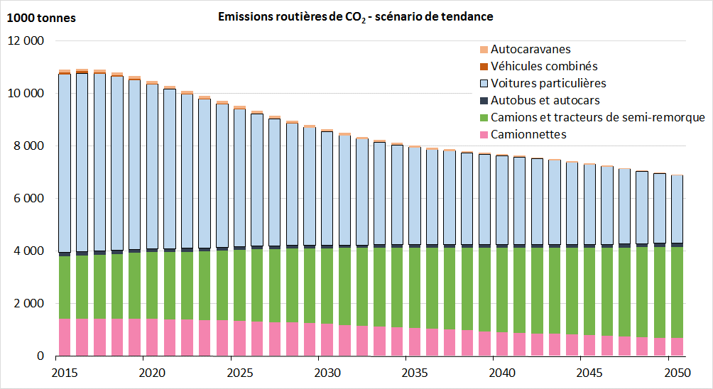
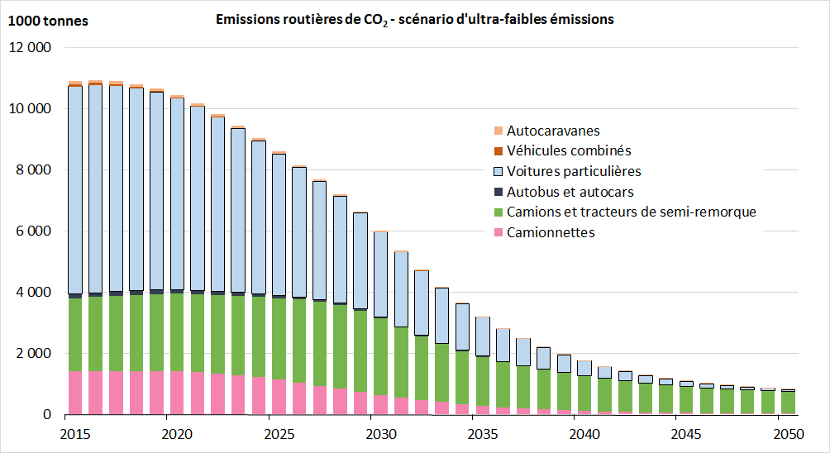
Ensemble d’émissions routières de CO₂ : deux scénarios
Notes:
Si l’on calcule l’ensemble d’émissions de dioxyde de carbone et leur répartition par classes de véhicule, en voici les résultats selon nos deux scénarios principaux. A l’horizon 2030, les émissions baissent de 21 pour cent par rapport au niveau de 2015, selon le scénario de tendance. Or, selon le scénario d’ultra-faibles émissions, moins réaliste, cette réduction sera de 45 pour cent. Tout ça en dépit d’une forte expansion des personnes-kilomètres et des tonnes-kilomètres de marchandises.

Slide 34
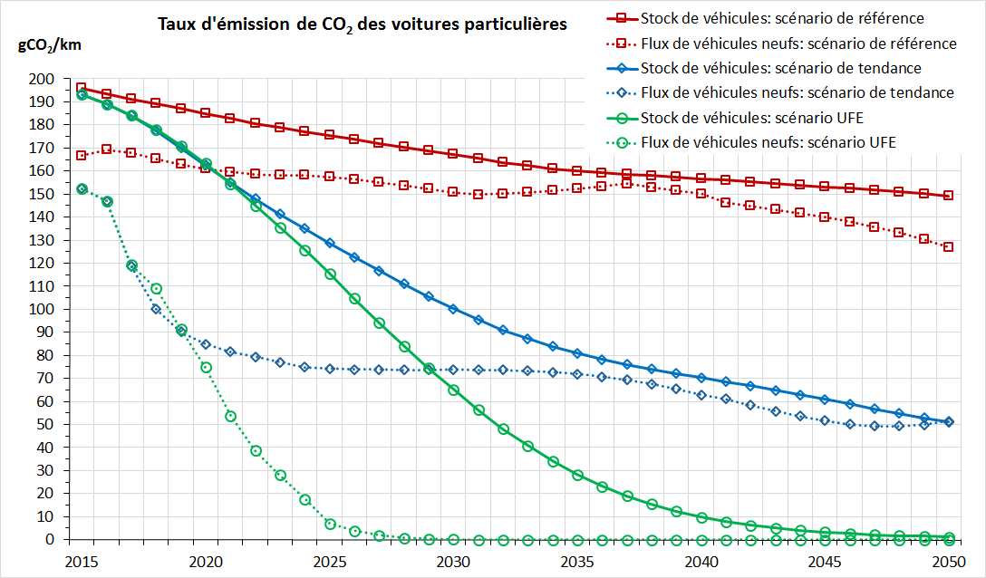
Décalage entre innovation et pénétration: voitures particulières
Notes:
Donc, malgré l’expansion rapide des ventes de véhicules neufs à émission nulle, les stocks de véhicules ne changent que d’une manière beaucoup moins vite, inerte, on dirait presque léthargique. Il s’ouvrira donc un décalage temporel entre le flux de véhicules neufs (voir lignes pointillées) et le stock de véhicules existant à chaque stade (voir lignes continues). Pour les émissions de dioxyde de carbone des voitures particulières ce décalage variera de 7 à plus de 15 ans dans le scénario UFE, de 7 à 12 ans dans le scénario de tendance et de 6 à 20 ans dans le cas de référence.
Plus les caractéristiques des véhicules neufs changent vite, plus vaste sera le décalage, dans la phase initiale, par rapport au stock.

Slide 35
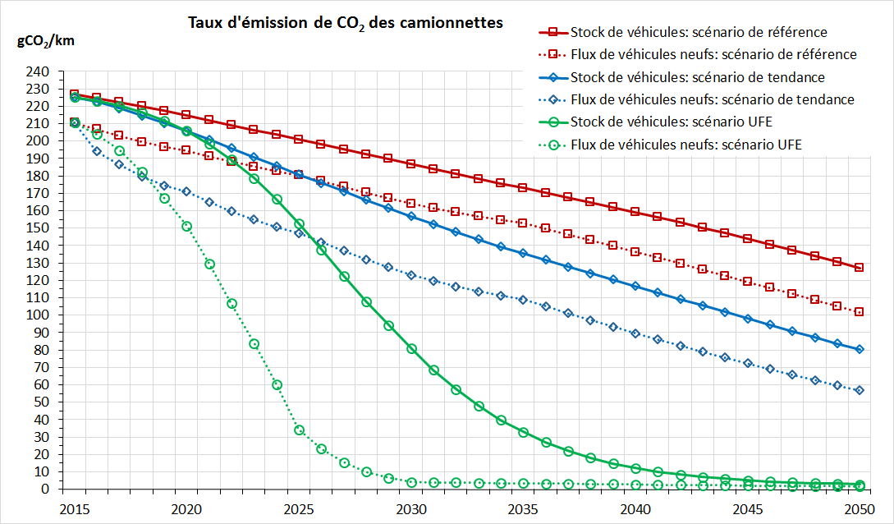
Décalage entre innovation et pénétration: camionnettes
Notes:
Pour les camionnettes, nous estimons que le décalage temporel varie de 4 à 13 ans dans le scénario UFE et de 7 à 8 ans selon les pistes de tendance ou de référence.

Slide 36
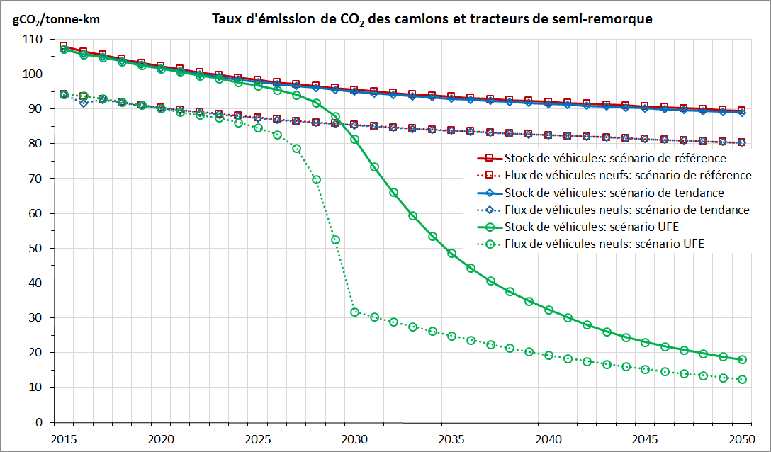
Décalage entre innovation et pénétration: camions et tracteurs de semi-remorque
Notes:
Parmi les poids lourds, le délai se voit osciller entre 3 et 10 ans dans le scénario UFE et entre 17 et 28 ans selon les trajectoires de tendances ou de référence.

Slide 37
Leçons substantielles
Les cibles ambitieuses établies pour l’achat de véhicules sans émissions en 2025/2030 seraient compatibles, si atteintes, avec une réduction de 45 pour cent des émissions de gaz à effet de serre du secteur routier norvégien d’ici à 2030.
Or, dans le cas – plus réaliste – d’un développement conforme à la tendance 2010-2015, cette réduction ne sera que de 21 pour cent.
L'évolution du parc de véhicules subit une inertie considérable. Normalement, il faut de 8 à 10 ans avant que les innovations affectant le flux de véhicules neufs aient pénétré de façon similaire dans le stock.
Ce décalage temporel dépendra de la vélocité de rotation du parc automobile, de la vitesse de l’innovation technologique et du niveau cible de pénétration.
Notes:
Qu’est-ce que nous avons appris au niveau politique ou empirique ? Que le stock de véhicules est une masse inerte, qui ne change que lentement, même si on y consacre des mesures politiques quasi draconiennes.

Slide 38
Leçons méthodologiques
La modélisation des flux et stocks de véhicules est un outil utile pour la planification des transports routiers, pour l’étude de la diffusion de nouvelles technologies et pour le dressement de la politique climatique.
Ce cadre de comptabilité assure la cohérence entre le stock dans une année donnée et les flux annuels de démolition, d’immatriculation de véhicules neufs et d'importation et exportation de véhicules d'occasion.
Il peut être construit à partir de quelques années de données détaillées sur les stocks de véhicules et leurs kilométrages annuels, ces derniers provenant des contrôles techniques biennaux. On se débrouille sans données sur les ménages.
Il peut être complété par des relations comportementales expliquant, par exemple, les choix discrets de voitures privées neuves, la demande totale de véhicules, les taux de démolition et/ou les kilométrages annuels.
Notes:
Sur le plan méthodologique, il convient de constater l’utilité et la praticité d’un modèle des flux et stocks de véhicules, calqué sur les méthodes de prévisions démographiques. La construction d’un tel modèle est facile, presque triviale. On n’a besoin que de données caractérisant les véhicules eux-mêmes. Ce cadre formel consiste essentiellement d’identités mathématiques – celles-ci presque vides de contenu comportemental ou théorique.
Mais on peut en y ajouter. Ce cadre de comptabilité peut être complété par des relations économiques expliquant, par exemple, les achats de voitures privées neuves, les taux de démolition, les kilométrages moyens ou la demande totale de véhicules.
Parmi les autres extensions et améliorations potentielles du modèle il convient de considérer la couverture plus complète d'effets secondaires, de manière à inclure, par exemple, les matières particulaires, les émissions d’oxydes d’azote ou les taux d’accident.

Slide 39
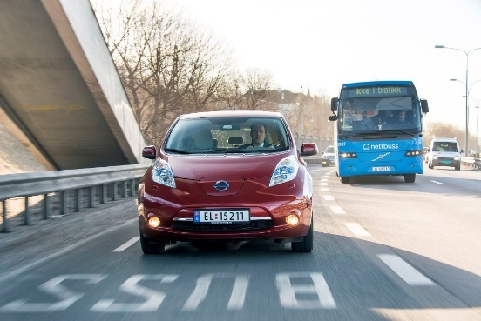
Merci de votre patience!
Pour en savoir davantage:
ETRR 8: 22 (2016)
ETRR 9: 16 (2017)
Tr. Res. A. 96: 168-189 (2017)
Notes:
Merci !

